Slide 1
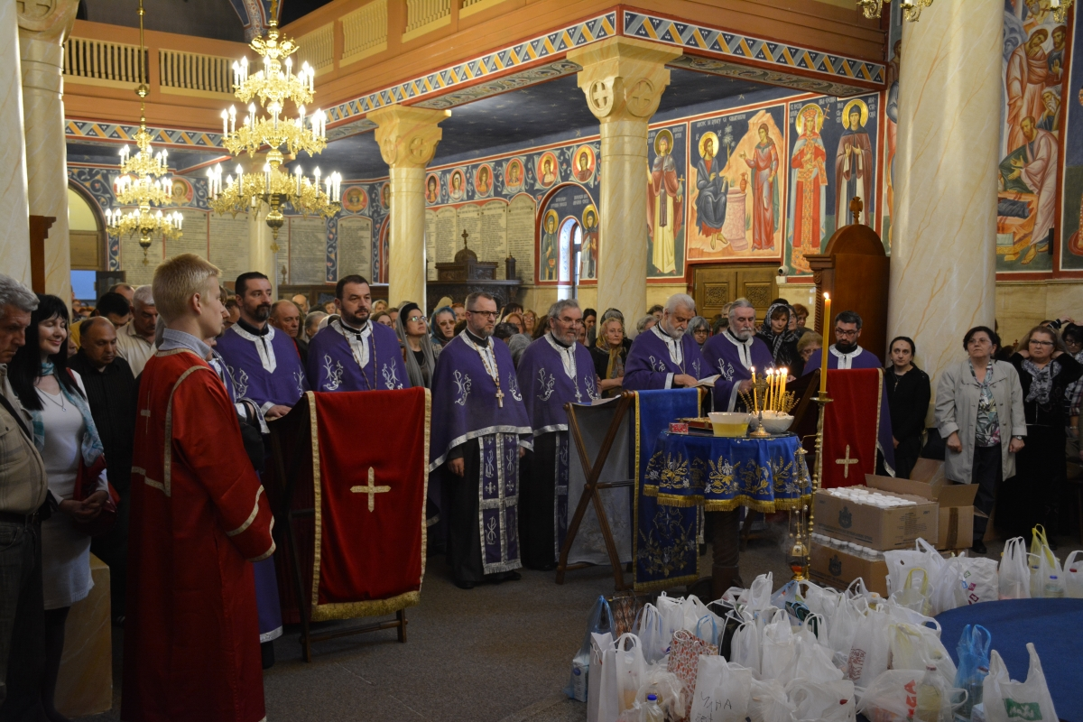
СВЕТА ТАЈНА ЈЕЛЕОСВЕЋЕЊА

Slide 2
- Јелеосвећење је Света тајна која се врши над болесним човјеком.
- Света тајна јелеосвећења је поновљива.
- У њој се, уз помазивање тијела болесног човјека, освећеним јелејем, односно уљем, призива Божја благодат која исцјељује душевне и тјелесне слабости и болести.
- Свету тајну јелеосвећења установио је Господ Исус Христос када је слао своје Свете апостоле да проповиједају Јеванђеље, да болесне лијече и да чине друга добра народу.
- Потврду древности јелеосвећења налазимо и у ријечима Апостола Јакова који каже: „Болује ли ко међу вама? Нека дозове старјешине црквене, те нека очитају молитву над њим, и нека га помажу уљем у име Господње. И молитва вјере помоћи ће болеснику, и подигнуће га Господ, и ако је гријеха учинио, опростиће му се.“ (Јак 5,14-15)

Slide 3
- Света тајна јелеосвећења врши се само над болеснима.
- Служи је седам свештеника, али у случају нужде, може је обавити и мање од седам свештеника.
- У току ове Свете тајне чита се седам молитава, седам одломака из Посланица и седам одломака из Јеванђеља.
- Број седам узет је због своје нарочите симболике. Број седам је симбол савршенства и знак седам дарова Духа Светога.

Slide 4
- Одговори на питања у уџбенику на страни 66!
-У радној свесци уради задатке на страни 39!

